Slide 1

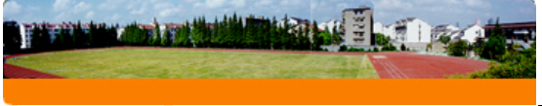
同分异构现象和同分异构体
苏州线上教育中心

Slide 2

【学习要求】
认识手性碳原子，了解有机化合物存在同分异构现象（不包括立体异构），能根据给定条件推断有机化合物的同分异构体。

Slide 3
【知识点梳理】
1、化合物具有相同的分子式，但具有不同结构的现象，称为同分异构现象。具有同分异构现象的化合物互称为同分异构体。
2、同分异构体的类型包括碳链异构、位置异构、官能团异构。
3、当碳原子与4个不同的原子或原子团相连时，该碳原子被称为手性碳原子，含有手性碳原子的分子叫手性分子。

Slide 4
【探讨规律，把握重点】
问题1：下列各组物质不属于同分异构体的是
A．2,2-二甲基-1-丙醇和2-甲基-1-丁醇 B．邻氯甲苯和对氯甲苯
C．2-甲基丁烷和戊烷 D．甲基丙烯酸和甲酸丙酯
依据“分子式相同，结构不同”的概念信息
同碳原子数，但不饱和度不同，肯定不互为同分异构体。

Slide 5
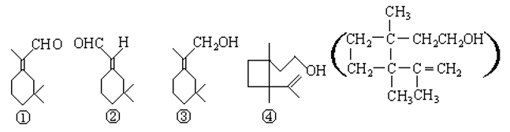
【探讨规律，把握重点】
问题2：人们使用四百万只象鼻虫和它们的215磅粪便物，历经30多年时间
弄清了棉子象鼻虫的四种信息素的组成，它们的结构可表示如下（括号内
表示④的结构简式）。以下四种信息素中，互为同分异构体的是：
A．①和② B．①和④ C．③和④ D．②和④
可以将“相同分子式”理解为“相同碳原子数，相同不饱和度，相同个数的其它原子”

Slide 6
合理使用“不饱和度”
“不饱和度（Ω）”：不饱和度是有机物分子不饱和程度的量化指标。有机物中的氢原子数与饱和链烃中的氢原子数相比，每少两个氢原子就增加一个不饱和度。
几种常见官能团的不饱和度
官能团 | 不饱和度 | 官能团 | 不饱和度
一个碳碳双键 |  | 一个碳碳叁键
一个羰基 |  | 一个苯环
一个羧基 |  | 一个酯基
1
2
1
4
1
1

Slide 7




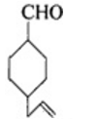

【巩固训练】
【练习】有机物的分子组成与碳原子数相同的开链烷烃的分子组成相比较，
前者每减少两个氢原子，则增加一个不饱和度。已知 的不饱和
度均为1，现有结构简式为 的物质,通过碳、氢原子数和不饱和度的
计算，确定下列物质中不是上述物质的同分异构体的是：
A． B． C． D．

Slide 8
巧用“换元思想”
问题3：根据有机物的分子式正确书写同分异构体的结构简式，并命名：（1）C₃H₈和C₃H₇Cl （2）C₄H₁₀和C₄H₉Cl （3）C₅H₁₂和C₅H₁₁Cl

Slide 9
【探讨规律，把握重点-基元法（烃基法）】
【总结】 】-CH₃、-C₂H₅、 -C₃H₇、-C₄H₉、-C₅H₁₁ 的结构有几种？
1种
1种
2种
4种
8种
应用
掌握常见烃基同分异构体的数目便于快速判断一价基
团与之结合后的有机物的同分异构体数目。

Slide 10
【强化应用，突破难点】
问题4：（1）C₅H₁₀O₂属于酸和酯类的同分异构体分别有几种？
（2）甲苯苯环上的一个氢原子被含5个碳原子的烷基取代后产物有几种 ？

Slide 11
【知识点梳理-同分异构体的常见情况】
因分子中碳原子的结合次序不同而引起的异构现象。
碳链异构：
位置异构：
因分子中取代基或官能团在碳链（或碳环）上的位置不同而引起的异构现象。
官能团异构：分子式相同，但构成分子的官能团不同。

Slide 12
【强化应用，突破难点】
问题5：1、分子式为C₉H₁₂的同分异构体中含有苯环的有几种？
方法：
一是要通过不饱和度确定基团及取代基的类型；
二是要利用分类讨论思想确定取代基的个数和类型；
三是要根据有机物的结构特点确定取代基的相对位置关系。

Slide 13
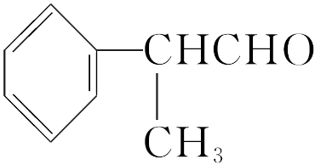
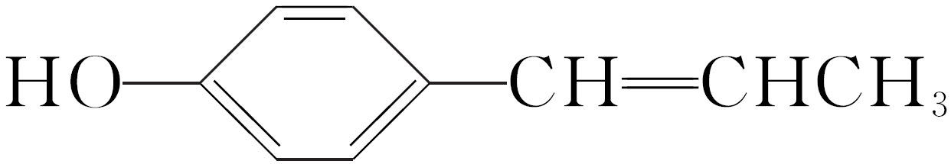
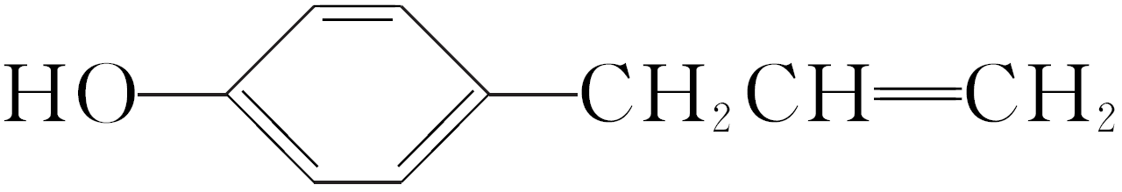
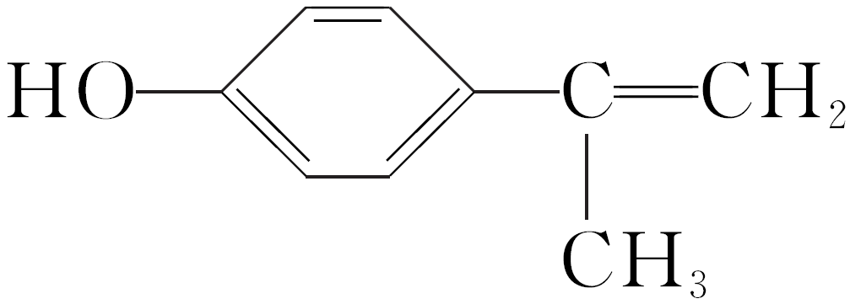
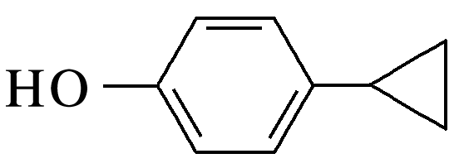
【强化应用，突破难点】
问题6： 具有多种同分异构体，其中某些物质有下列特征：①其水溶液遇FeCl₃溶液显色；②分子中有苯环，且苯环上的一溴代物有两种。写出符合上述条件的物质可能的结构简式(只写一种)：
_______________________________________________________________
____________________________________________。
(写一种即可)

Slide 14
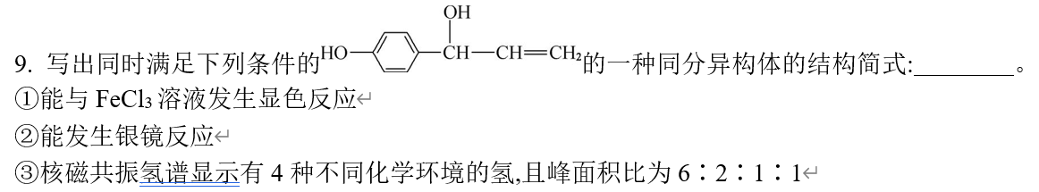
【巩固训练】
问题7

Slide 15

【巩固训练】
问题8： 的同分异构体满足下列条件：
①能与FeCl₃溶液发生显色反应 ②分子中有四种不同化学环境的氢
请写出满足条件的同分异构体的结构简式。

Slide 16

【巩固训练】
问题9：
的同分异构体满足下列条件：
①分子中含有两个苯环 ②分子中含有3种不同化学环境的氢
请写出满足条件的同分异构体的结构简式。

Slide 17
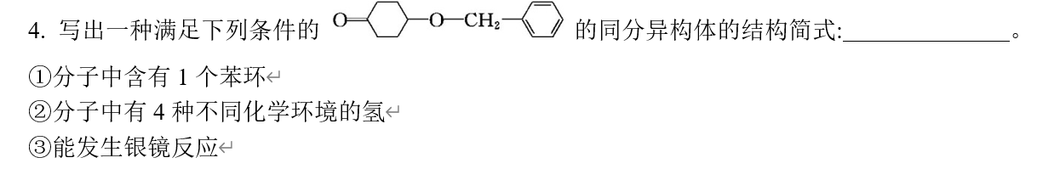
【巩固训练】
问题10

Slide 18
【强化应用，突破难点】
含有苯环的同分异构体的书写：
1、通过不饱和度确定苯环侧链的重要参数
2、抓住题给限制条件（性质、结构等），找出特征碎片和基团
3、运用拆分与组合思想，组装分子

Slide 19

【迁移应用、总结提升】
限定条件下的同分异构体的书写：
完成限制条件同分异构体的创设
做减法、巧组合
审限制、定碎片
关注创设对象、计算不饱和度、
确定基本参数

Slide 20

【巩固训练】
【练习1】 的同分异构体满足下列条件：①苯环上有两个取代基②既能发生银镜反应又能和FeCl₃溶液发生显色反应，请写出满足条件的同分异构体的结构简式。
【变式1】①能发生银镜反应②苯环上只有两种不同化学环境的氢原子。
【变式2】①能与碳酸氢钠溶液反应②苯环上有4种不同化学环境的氢原子。
【变式3】①能与碳酸氢钠溶液反应②分子上有4种不同化学环境的氢原子。

Slide 21
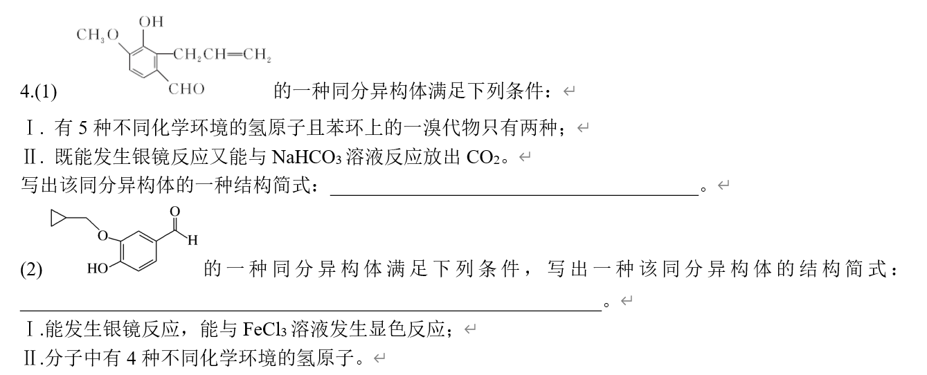
【巩固训练】
【练习2】

